Slide 1
BÁO CÁO TUẦN 6: STRESS TESTING
Robustness Check cho Synthetic Experimentation Framework

Slide 2
1. Tổng quan Stress Test
Mục tiêu và Phương pháp tiếp cận
Mục tiêu Kiểm định
Phương pháp
• Kiểm tra measurement framework dưới các synthetic stress scenarios.
• Mỗi scenario tái gán treatment, dựng Y từ Y0/Y1 và dùng OLS HC1.
• Bốn test: sample-size scale-up, A/A null, 10/90 imbalance và mean-zero noise.
• Theo dõi bias, estimator SD, HC1 SE và coverage.
GSM Promotion Experimentation • Báo cáo Chuyên môn • Data Science Team
Project: Uplift Modeling & Causal Inference
01 / 06

Slide 3
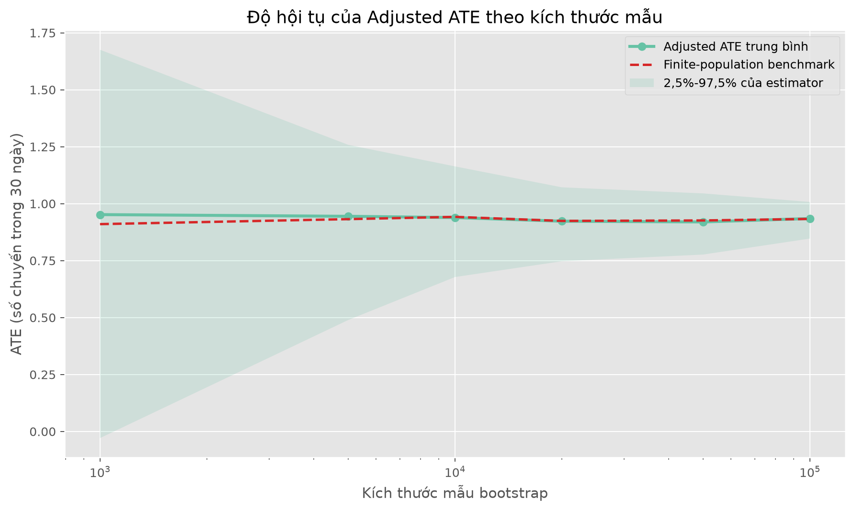
2. Bài test 1: Độ Hội Tụ (Scalability)
Đánh giá sự ổn định khi tăng quy mô mẫu
Thiết lập
• 1.000-100.000 observations; 100 lần lặp mỗi mức.
• Trên 20.000 dùng bootstrap từ synthetic population.
Kết quả
• Mean ATE bám finite-population benchmark 0,931.
• Estimator SD giảm từ 0,421 (n=1.000) xuống 0,044 (n=100.000).
GSM Promotion Experimentation • Báo cáo Chuyên môn • Data Science Team
Project: Uplift Modeling & Causal Inference
02 / 06

Slide 4
3. Bài test 2: A/A Test (Giả dược)
Kiểm định tỷ lệ Dương tính giả (False Positives)
Thiết lập Kịch bản
Kết quả Đo lường
Đánh giá
• True Effect = 0; treatment/control 50/50.
• 5.000 runs, 2.000 observations/run.
• FPR = 5,04% tại alpha 5%.
• Khoảng tin cậy nhị thức 95%: [4,45%; 5,68%].
• Mean estimated ATE = -0,0013 chuyến.
• FPR gần mức thiết kế; không phải bằng chứng production.
GSM Promotion Experimentation • Báo cáo Chuyên môn • Data Science Team
Project: Uplift Modeling & Causal Inference
03 / 06

Slide 5
4. Stress Test #3 - Tỷ lệ 10/90 làm tăng độ bất định
So sánh thiết kế 50/50 và 10/90 trên cùng synthetic population
Thiết lập Kịch bản
Kết quả Đo lường
Đánh giá
• 300 runs/design; n = 20.000.
• Treatment được gán lại trước khi dựng outcome từ Y0/Y1.
• Estimator SD: 0,093 -> 0,157 (+69%).
• Mean HC1 SE: 0,095 -> 0,162 (+70%).
• Bias vẫn gần 0 trong randomized setting.
• 10/90 làm power thấp hơn; cần sample-size planning.
GSM Promotion Experimentation • Báo cáo Chuyên môn • Data Science Team
Project: Uplift Modeling & Causal Inference
04 / 06

Slide 6
5. Stress Test #4 - Noise làm tăng nhẹ độ bất định
Cộng Gaussian noise SD=1 trên cùng sample và treatment assignment
Thiết lập Kịch bản
Kết quả Đo lường
Cơ sở Toán học
• 300 runs; n = 20.000; treatment/control 50/50.
• Cộng N(0,1) vào outcome quan sát.
• Mean ATE giữ ở 0,929.
• Estimator SD tăng nhẹ: 0,091 -> 0,092.
• Mean-zero noise không tạo directional bias theo kỳ vọng.
• Chưa đại diện cho systematic shocks hay distribution shift.
GSM Promotion Experimentation • Báo cáo Chuyên môn • Data Science Team
Project: Uplift Modeling & Causal Inference
05 / 06

Slide 7
6. Tổng kết Robustness & Next Validation
Synthetic checks trước khi chuyển sang real data
Đánh giá Tính vững (Robustness)
Khuyến nghị Triển khai
• Không thấy directional bias đáng kể trong bốn tested scenarios.
• 10/90 làm uncertainty tăng rõ; noise SD=1 chỉ tăng nhẹ.
• Chưa kiểm tra logging failure, non-compliance, interference hay drift.
• Bước tiếp theo: experiment contract và randomized pilot.
GSM Promotion Experimentation • Báo cáo Chuyên môn • Data Science Team
Project: Uplift Modeling & Causal Inference
06 / 06

